Slide 1
TiÕng viÖt 1
Bµi 5: ¤N TËP
Vµ KÓ CHUYÖN

Slide 2
TiÕt 1

Slide 3
¤N TËP
e
ª
bÌ
bÐ
bÕ
Bµ bÕ bÐ.

Slide 4
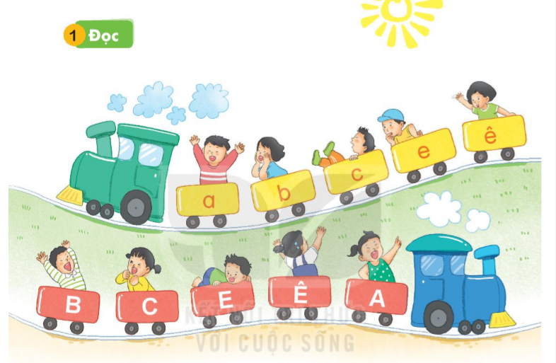
1
§äc

Slide 5
a
e
ª
b
ba
be
bª
c
ca

Slide 6
ba bµ
be bÐ
c¸ bÐ
bÌ c¸
bÕ bÐ
Bµ bÕ bÐ.

Slide 7
a
e
ª
b
ba
be
bª
c
ca
ba bµ be bÐ c¸ bÐ
bÌ c¸ bÕ bÐ
Bµ bÕ bÐ.

Slide 8

NGHØ GI÷A GIê

Slide 9
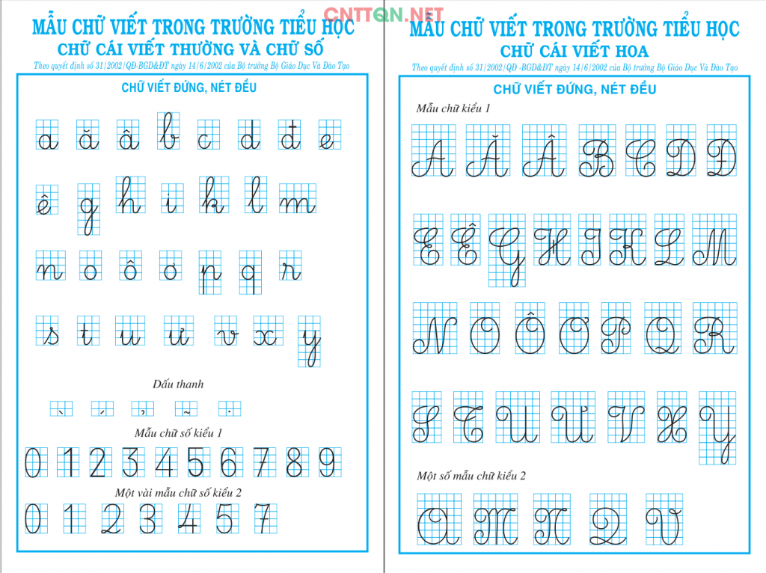
3
T« vµ viÕt
bÕ bÐ

Slide 10
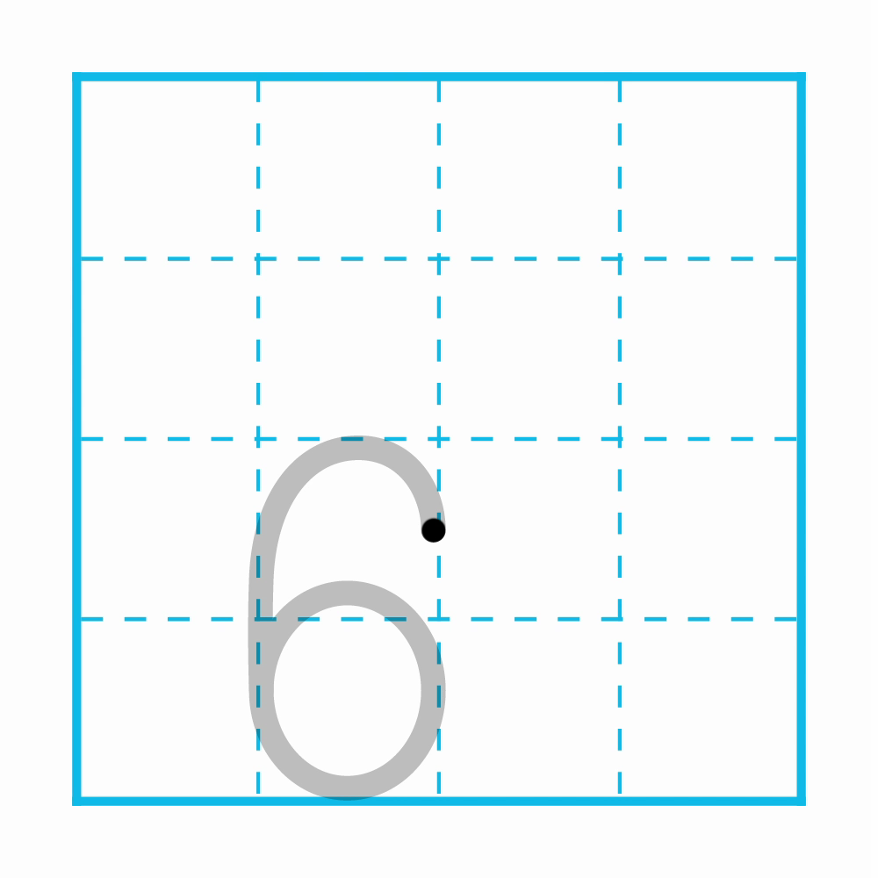

Slide 11
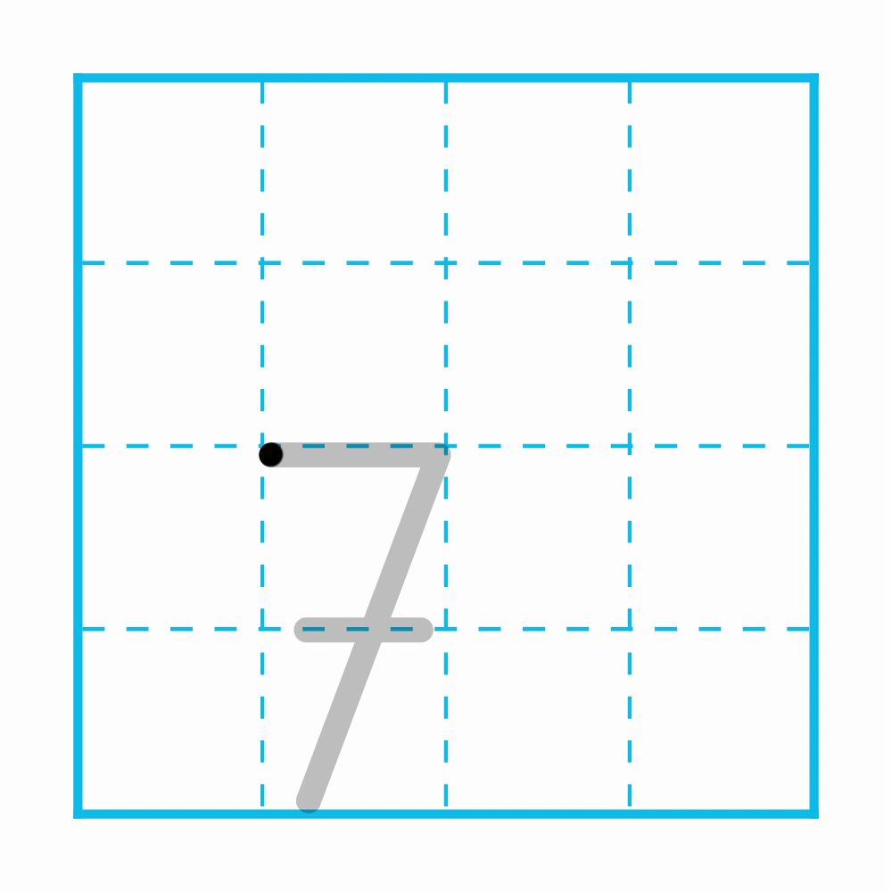

Slide 12
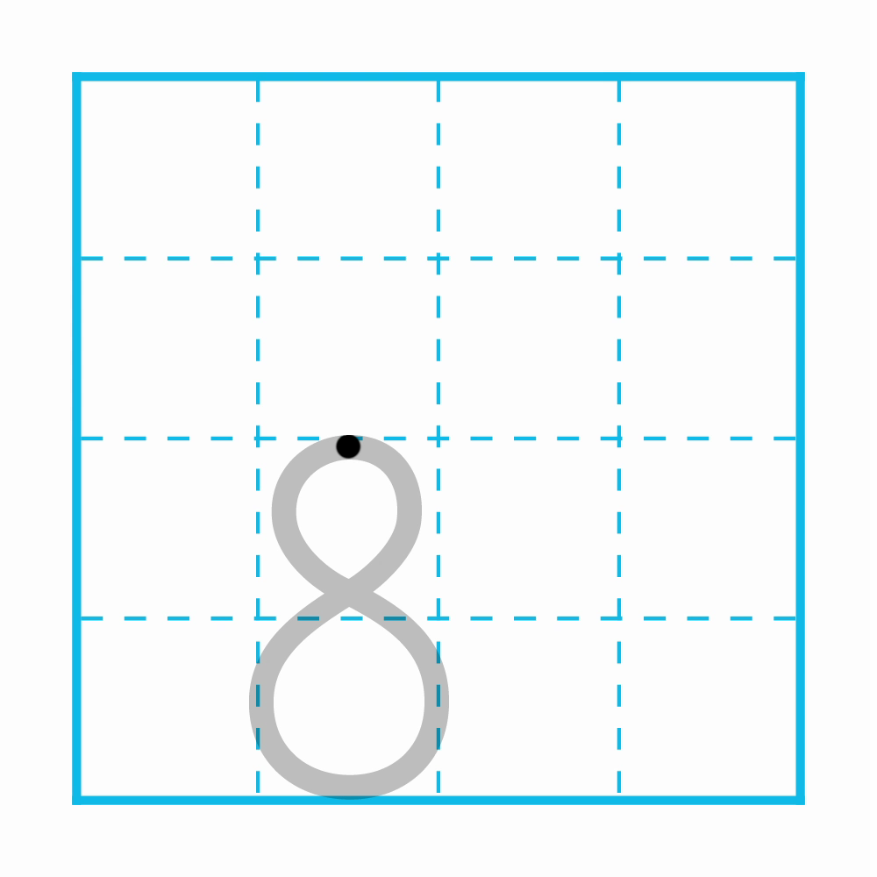

Slide 13


Slide 14
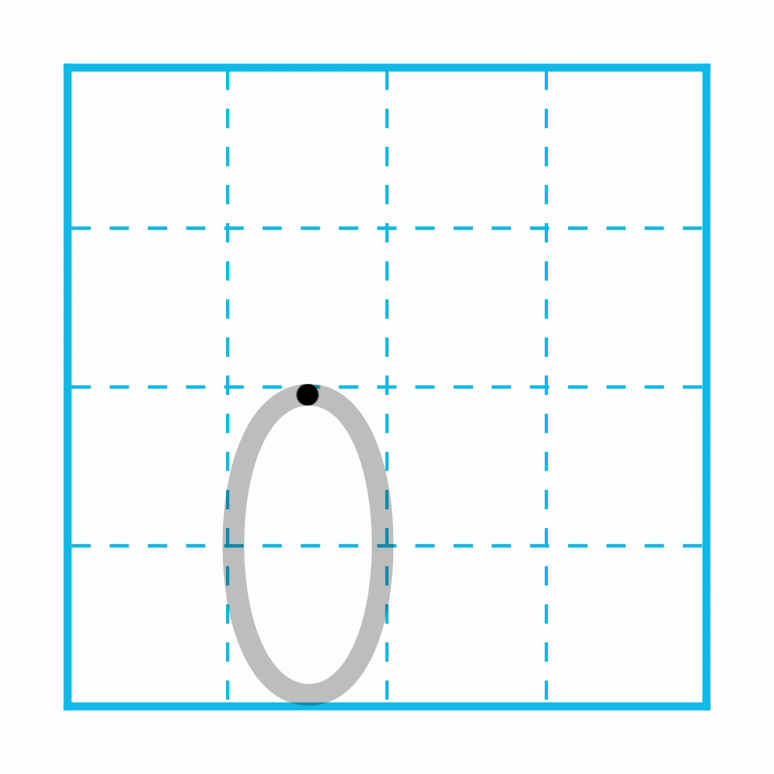

Slide 15
DÆN Dß

